Slide 1



Java面向对象程序设计
第15章
泛型与集合框架
计算机学院

Slide 2
核心要点
1
集合框架概述
2
List接口
3
Map接口
4
迭代器Iterator
5
泛型集合

Slide 3

1.1集合框架概述
存储一个班学员信息，假定一个班容纳20名学员
学员1 |  |  |  |  |  |  |  |  |  |  |  |  |  |  |  |  |  |  | 学员20
一维数组
每天的新闻总数不确定，太少浪费空间，太多空间不足
如何存储每天的新闻信息？
新闻1 |  |  |  | …… |  |  |  | 新闻N
如何存储课程的代码与课程信息，能够通过代码方便地获得课程信息？
代码1 |  |  |  | …… |  |  |  | 代码N
一一对应
课程1 |  |  |  | …… |  |  |  | 课程N
如果并不知道程序运行时会需要多少对象，或者需要更复杂方式存储对象——可以使用Java集合框架

Slide 4
1.1集合框架概述
数据结构和类库通称为Java的集合框架(Java Collections Framework)。
集合框架由一组操作对象的接口组成，这些接口定义了不同的数据结构类型。
集合框架提供了一个通用的接口——java.util.Collection，其中给出了插入，删除等操作一系列方法声明。

Slide 5
1.2 集合框架包含的内容
接口
1
Collection
Map
List
Set
ArrayList
LinkedList
HashSet
TreeSet
HashMap
TreeMap
具体类
2
提供了对集合进行排序、
遍历等多种算法实现
算法
Collections
3
Java集合框架为我们提供了一套性能优良、使用方便的接口和类，它们位于java.util包中
我们不必再重新发明轮子，只需学会如何使用它们，就可处理实际应用中问题

Slide 6


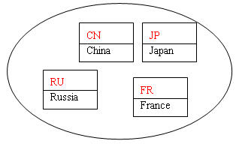
1.2 集合框架包含的内容
Collection
List
Set
Collection 接口存储一组不唯一，无序的对象
List 接口存储一组不唯一，有序（插入顺序）的对象
Set 接口存储一组唯一，无序的对象
Map接口存储一组键值对象，提供key到value的映射
Map

Slide 7
2 List接口的实现类
List
ArrayList
LinkedList
ArrayList实现了长度可变的数组，在内存中分配连续的空间。遍历元素和随机访问元素的效率比较高
LinkedList采用链表存储方式。插入、删除元素时效率比较高

Slide 8

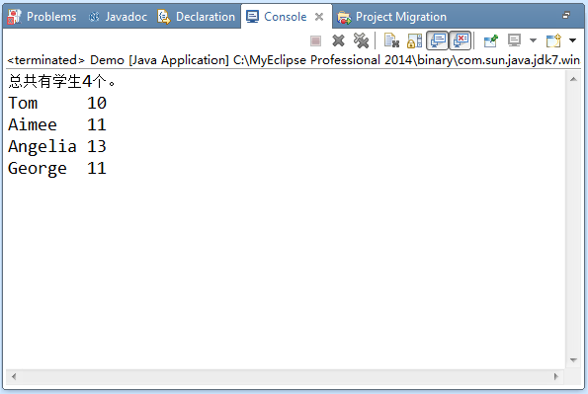

ArrayList集合类
存储多个学生信息，获取学生总数，逐条打印出每个学生的信息
通过List接口的实现类ArrayList实现该需求
  元素个数不确定
  要求获得元素的实际个数
  按照存储顺序获取并打印元素信息

Slide 9


ArrayList集合类
public class Demo {
public static void main(String[] args) {
//1、创建4个学生对象
Student stu1 = new Student("Tom", 10);
Student stu2 = new Student("Aimee", 11);
Student stu3 = new Student("George", 11);
Student stu4 = new Student("Angelia", 13);
//2、创建ArrayList集合对象并把4个学生放入其中
List list = new ArrayList();
list.add(stu1);
list.add(stu2);
list.add(stu3);
list.add(2,stu4);//添加stu4到指定的位置
//3、输出集合中学生的总数
System.out.println("总共有学生"+list.size()+"个。");
//4、通过遍历集合显示所有学生的信息
for (int i = 0; i < list.size(); i++) {
Student student=(Student)list.get(i);
System.out.println(student.getName()+"\t"+student.getAge());
}
}
}
演示示例：使用ArrayList集合类

Slide 10

ArrayList集合类
List接口常用方法
方法名 | 说 明
boolean add(Object o) | 在列表的末尾顺序添加元素，起始索引位置从0开始
void add(int index,Object o) | 在指定的索引位置添加元素。索引位置必须介于0和列表中元素个数之间
int size() | 返回列表中的元素个数
Object get(int index) | 返回指定索引位置处的元素。取出的元素是Object类型，使用前需要进行强制类型转换
boolean contains(Object o) | 判断列表中是否存在指定元素
boolean remove(Object o) | 从列表中删除元素
Object remove(int index) | 从列表中删除指定位置元素，起始索引位置从0开始

Slide 11
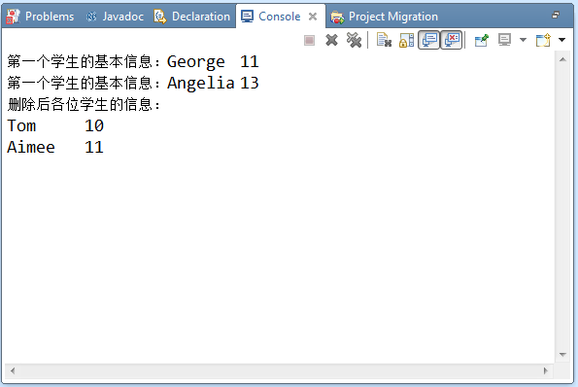
LinkedList集合类
在集合任何位置（头部、中间、尾部）添加、获取、删除学生对象
插入、删除操作频繁时，可使用LinkedList来提高效率
LinkedList还额外提供对头部和尾部元素进行添加和删除操作的方法

Slide 12
LinkedList集合类
public class Demo {
public static void main(String[] args) {
//1、创建4个学生对象
//2、创建LinkedList集合对象并把4个学生放入其中
LinkedList list = new LinkedList();
list.add(stu1);
list.add(stu2);
list.addFirst(stu3);
list.addLast(stu4);
//3、查看第一个学生的信息。
//4、查看集合中最后一名学生的信息
//5、删除集合中第一个和最后一个学生
//6、显示剩余学士的信息
System.out.println("删除后各位学生的信息：");
for (int i = 0; i < list.size(); i++) {
Student student=(Student)list.get(i);
System.out.println(student.getName()+"\t"+student.getAge());
}
}
}
演示示例：使用LinkedList集合类

Slide 13
LinkedList集合类
LinkedList的特殊方法
方法名 | 说 明
void addFirst(Object o) | 在列表的首部添加元素
void addLast(Object o) | 在列表的末尾添加元素
Object getFirst() | 返回列表中的第一个元素
Object getLast() | 返回列表中的最后一个元素
Object removeFirst() | 删除并返回列表中的第一个元素
Object removeLast() | 删除并返回列表中的最后一个元素

Slide 14

小结
集合框架有何好处？
Java集合框架中包含哪些接口和哪些类？
ArrayList和LinkedList有何异同？
用纸笔绘制List接口和两个实现类的类图

Slide 15
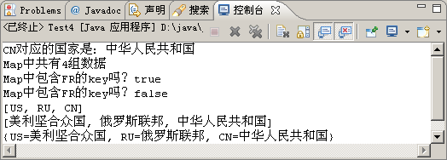
3 Map接口
建立国家英文简称和中文全名间的键值映射，并通过key对value进行操作，应该如何实现数据的存储和操作呢？
Map接口专门处理键值映射数据的存储，可以根据键实现对值的操作
最常用的实现类是HashMap

Slide 16
3 Map接口
使用HashMap存储多组键值对
public class Test4 {
public static void main(String[] args) {
Map countries = new HashMap();
countries.put("CN", "中华人民共和国");
countries.put("RU", "俄罗斯联邦");
countries.put("FR", "法兰西共和国");
countries.put("US", "美利坚合众国");
String country = (String) countries.get("CN");
System.out.println("CN对应的国家是：" + country);
System.out.println("Map中共有"+countries.size()+"组数据");
countries.remove("FR");
System.out.println("Map中包含FR的key吗？" +
countries.containsKey("FR"));
System.out.println( countries.keySet() ) ;
System.out.println( countries.values() );
System.out.println( countries );
}
}
获取指定元素的值
获取Map元素个数
删除指定元素，判断是否包含指定元素
显示键集、值集和键值对集
演示示例：使用HashMap集合类

Slide 17
3 Map接口
Map接口常用方法
方法名 | 说 明
Object put(Object key, Object val) | 以“键-值对”的方式进行存储
Object get (Object key) | 根据键返回相关联的值，如果不存在指定的键，返回null
Object remove (Object key) | 删除由指定的键映射的“键-值对”
int size() | 返回元素个数
Set keySet () | 返回键的集合
Collection values () | 返回值的集合
boolean containsKey (Object key) | 如果存在由指定的键映射的“键-值对”，返回true

Slide 18
集合类对比
Vector和ArrayList的异同
  实现原理相同，功能相同，很多情况下可以互用
  两者的主要区别如下
    Vector线程安全，ArrayList重速度轻安全，线程非安全
    长度需增长时，Vector默认增长一倍，ArrayList增长50%
Hashtable和HashMap的异同
  实现原理相同，功能相同，在很多情况下可以互用
  两者的主要区别如下
    Hashtable继承Dictionary类，HashMap实现Map接口
    Hashtable线程安全，HashMap线程非安全
    Hashtable不允许null值，HashMap允许null值
开发过程中，最好使用ArrayList和HashMap

Slide 19
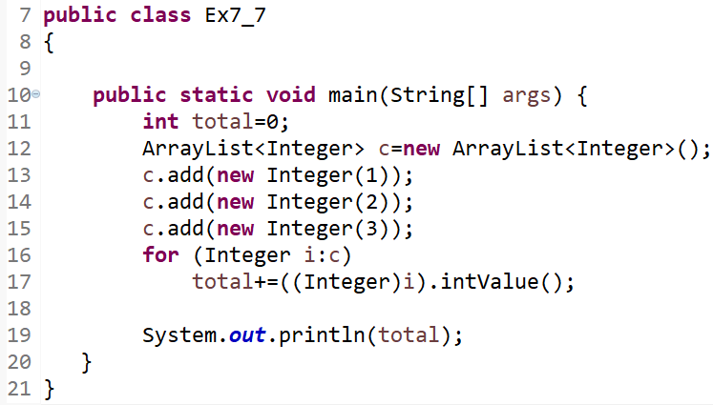
4 迭代器Iterator
如何遍历List集合呢？
方法1：通过for循环和get()方法配合实现遍历
方法2：通过foreach语句
只需给出元素类型，循环变量及集合即可

Slide 20
4 迭代器Iterator
方法3：通过迭代器Iterator实现遍历
  所有集合接口和类都没有提供相应遍历方法，而是由Iterator实现集合遍历
  Collection 接口的iterate()方法返回一个Iterator，然后通过Iterator接口的两个方法可实现遍历
    boolean hasNext(): 判断是否存在另一个可访问的元素
    Object next(): 返回要访问的下一个元素

Slide 21
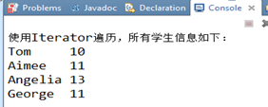
4 迭代器Iterator
public class Test5 {
public static void main(String[] args) {
// 1、创建多个学生对象
Student stu1 = new Student("Tom", 10);
Student stu2 = new Student("Aimee", 11);
Student stu3 = new Student("George", 11);
Student stu4 = new Student("Angelia", 13);
// 2、创建ArrayList集合对象并把多个狗狗对象放入其中
List list= new ArrayList ();
list.add(stu1);
list.add(stu2);
list.add(stu3);
list.add(2,stu4);//添加stu4到指定的位置
System.out.println("使用Iterator遍历，所有学生信息如下：");
Iterator it=list.iterator();
while (it.hasNext()) {
Student student=(Student)it.next();
System.out.println(student.getName()+"\t"+student.getAge());
}
}
}
演示示例：使用Iterator遍历集合

Slide 22
5 泛型
把任何类型对象通过add(Object obj) 放入List中，认为只是Object类型
通过get(int index) 取出List中元素时必须进行强制类型转换，繁琐而且容易出现异常
使用Map的put(Object key, Object value)和get (Object key)存取对象时存在同样问题
使用Iterator的next()方法获取元素时存在同样问题
JDK5.0中通过引入泛型有效的解决了这个问题
JDK5.0使用泛型改写了集合框架中的所有接口和类

Slide 23
5 泛型
泛型也称为模板或参数多态，泛型是JDK1.5引入影响最大的新特性。
泛型就如同一种形参，只不过它表示的不是数值，而是某种数据类型。
程序中可以定义泛型类、泛型方法甚至泛型接口。
首先，在类、接口、方法的定义时用一个通用名称(如type, E)代替所操作的具体数据类型。
而在具体应用时再把这个参数用真正的类型名称替换掉。这就是所谓的参数化类型。

Slide 24
5 泛型
定义泛型有通常有以下两种格式：
泛型类，定义在类名后面：
  public class TestClassName<T, S extends T>{}
泛型方法，定义在方法修饰符后面：
  public <T, S extends T> T testMethod(T t, S s){}
T和S为通配符，以上表示定义泛型T、S，并且S继承于T。

Slide 25
5 泛型
“extends T”表示对泛型类范围加以限制。
< S extends Collection>，这表示S限定范围为Collection接口的具体类。
当赋值的类型不确定的时候，用通配符(?)代替，例如：
List<?> aList;
List<? extends Number> aNumberList;

Slide 26
5 泛型
按照惯例，类型通用名称命名为一个大写字母，常用的名称如下：
E Element (广泛用于Java 集合框架)
K Key,键
N Number , 数
T Type, 类型
V Value, 值
S, U, V等 第二，三，四个类型
Java DocAPI中常出现这些名称的使用。

Slide 27
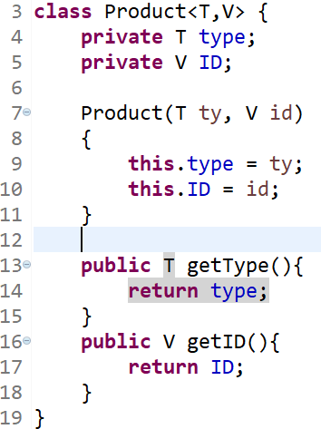
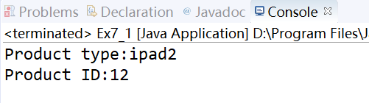
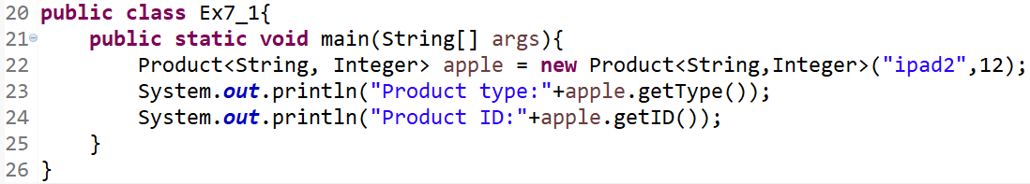
5 泛型例子

Slide 28
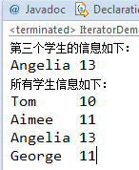
5 泛型集合
public class IteratorDemo {
public static void main(String[] args) {
//1、创建4个学生对象
Student stu1 = new Student("Tom", 10);
…
//2、创建ArrayList集合对象并把4个学生放入其中
List<Student> list = new ArrayList<Student>();
list.add(stu1); list.add(stu2); list.add(stu3);
list.add(2,stu4);//添加stu4到指定的位置
//3、显示第三个元素的信息
Student student=list.get(2);
System.out.println("第三个学生的信息如下：");
System.out.println(student.getName()+"\t"+student.getAge());
//4、使用Iterator遍历集合中所有学生的信息
System.out.println("所有学生信息如下：");
Iterator<Student> it=list.iterator();
while (it.hasNext()) {
student=it.next();
System.out.println(student.getName()+"\t"+student.getAge());
} } }

Slide 29

五、泛型集合
public class Test7 {
public static void main(String[] args) {
//1、使用HashMap存储多组国家英文简称和中文全称的键值对
Map <String,String> countries=new HashMap<String,String>();
countries.put("CN", "中华人民共和国");
countries.put("RU", "俄罗斯联邦");
countries.put("FR", "法兰西共和国");
//2、显示"CN"对应国家的中文全称
String country= countries.get("CN");
System.out.println("CN对应的国家是："+country);
}
}
标记键-值类型
标记键-值类型
无需类型强制转换
(String) countries.get("CN");

Slide 30

练习题
Collection 、List 、Set 、Map接口的联系和区别有哪些？
ArrayList和LinkedList有什么异同之处？
有哪些遍历集合的方法？
为什么要引入泛型集合？

Slide 31
小结
1
掌握ArrayList和LinkedList的使用
2
掌握HashMap的使用
3
掌握Iterator的使用
2
4
了解泛型集合

Slide 32
图灵奖
1. 图灵奖
1946年2月世界上第一台电子计算机ENIAC在美国宾夕法尼亚大学莫尔学院诞生，但在此10年前即1936年英国数学家图灵就发表了题为 “论可计算数及其在判定问题中的应用”的论文，该文为电子计算机的理论和模型奠定了基础。1966年，当美国计算机协会ACM为纪念电子计算机诞生20周年，也是图灵的具有重大科学价值和历史意义的论文发表30周年，决定设立计算机界的第一个奖项，并把它命名为“图灵奖”以纪念这位计算机科学理论的奠基人。专门奖励那些在计算机科学研究中做出创造性贡献、推动计算机科学技术发展的杰出科学家。图灵奖对获奖者的要求极高，评奖程序极严，一般每年只奖励一名计算机科学家，只有极少数年度有两名在同一方向上做出贡献的科学家共享此奖。因此，尽管“图灵奖”的奖金数额不算高，但它却是计算机界最负盛名、最崇高的的一个奖项，具有“计算机界诺贝尔奖”之称。

Slide 33
图灵
2. 图灵
阿伦．图灵1912年生于伦敦近郊的帕丁顿自治镇。在中学学习成绩并不特别好，只有数学例外，演算能力特别强，另外就是擅长长跑。大学是在国王学院攻读的数学，毕业时数学学位考试得了一等，学位论文因提出了中心极限定理而获得史密斯奖。1935年，图灵开始对数理逻辑发生兴趣。计算机到底是怎样一种机器，应该有哪些部分组成，如何进行计算和工作，在图灵之前没有任何人清楚地说明过。正是图灵1936年那篇论文第一次回答了这些问题，提出了一种计算机的抽象模型，现在被称作“图灵机”。说来有趣，这个具有重大科学价值和历史意义的计算模型，并非图灵那篇论文的主题，而是在论文的一个脚注中“顺便”提出来的。真是“歪打正着”，这篇论文因一脚注而成为传世之作。1950年10月图灵发表了题为“计算机和智能”的论文，阐明了计算机可以有智能的思想，并提出了测试机器是否有智能的方法，他称之为“模仿游戏”，而后人称之为“图灵测试”。由于图灵的一系列杰出贡献和重大创造，1951年被选为英国皇家学会院士。1954年6月7日科学奇才图灵去世，为世人留下了无限惋惜。

